Slide 1
Group Name
Bộ Môn Thuyết trình

Slide 2
Group Name
Bộ Môn Thuyết trình
Tên
Mã Sinh Viên
Tên
Mã Sinh Viên
Tên
Mã Sinh Viên
Tên
Mã Sinh Viên

Slide 3
Group Name
Bộ Môn Thuyết trình
Tên
Mã Sinh Viên
Tên
Mã Sinh Viên
Tên
Mã Sinh Viên
Tên
Mã Sinh Viên

Slide 4





Chủ đề môn học
Group Name
a
Mini Game nho nhỏ
Tên Trò Chơi
Giáo viên bộ môn
Nội dung 1
Nội dung 2
Nội dung 3
Nội dung 4

Slide 5



Nội dung 1
Chủ đề trò chơi nội dung 1

Slide 6
a
Luật chơi Nội dung 1
Hãy trả lời câu hỏi trong những câu hỏi đã được đưa ra ở khung câu hỏi. Nếu bạn trả lời đúng thì sẽ nhận chục cái kí đầu. Còn nếu bạn trả lời sai thì ra chuồng gà không nói nhiều. Còn trường hợp nếu không trả lời được mà còn nhắc bài cho bạn sẽ bị giáo viên ghim đến suốt đời. Còn những bạn nào mà im lặng không trả lời câu hỏi sẽ gọi ngẫu nhiên nếu mà trả lời được mà không chịu phát biểu vẫn cho kí đầu liên hoàn, còn nếu trả lời bát nháo sẽ bị ăn chổi với dép sau cuộc gặp mặt riêng với phụ huynh
BẮT ĐẦU

Slide 7

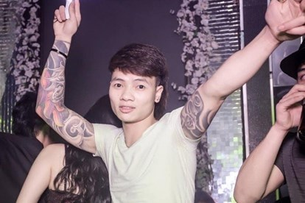



Nội dung 1
Câu hỏi: Nhìn hình dự đoán Khá Bảnh đang ở đâu?
Tù
Bar
Chuồng gà
Ở với mẹ
Nội dung 1

Slide 8
a
Huhu bạn trả lời sai gòy!!!
Nhưng bạn đã hoàn thành tốt câu hỏi của mềnh
Bạn có muốn chơi lại không?
Chơi
Ai Gảnh má

Slide 9

Bạn là nhất bạn là số một
Bạn đã hoàn thành tốt câu hỏi của mềnh
Bạn có muốn chơi lại không?
Chơi
Ai Gảnh má

Slide 10
Chủ đề môn học
Group Name
Mini Game nho nhỏ
Tên Trò Chơi
Giáo viên bộ môn
Nội dung 1
Nội dung 2
Nội dung 3
Nội dung 4

Slide 11

Nội dung 2
Chủ đề trò chơi nội dung 2

Slide 12
Luật chơi Nội dung 2
Hãy trả lời câu hỏi trong những câu hỏi đã được đưa ra ở khung câu hỏi. Nếu bạn trả lời đúng thì sẽ nhận chục cái kí đầu. Còn nếu bạn trả lời sai thì ra chuồng gà không nói nhiều. Còn trường hợp nếu không trả lời được mà còn nhắc bài cho bạn sẽ bị giáo viên ghim đến suốt đời. Còn những bạn nào mà im lặng không trả lời câu hỏi sẽ gọi ngẫu nhiên nếu mà trả lời được mà không chịu phát biểu vẫn cho kí đầu liên hoàn, còn nếu trả lời bát nháo sẽ bị ăn chổi với dép sau cuộc gặp mặt riêng với phụ huynh
BẮT ĐẦU

Slide 13

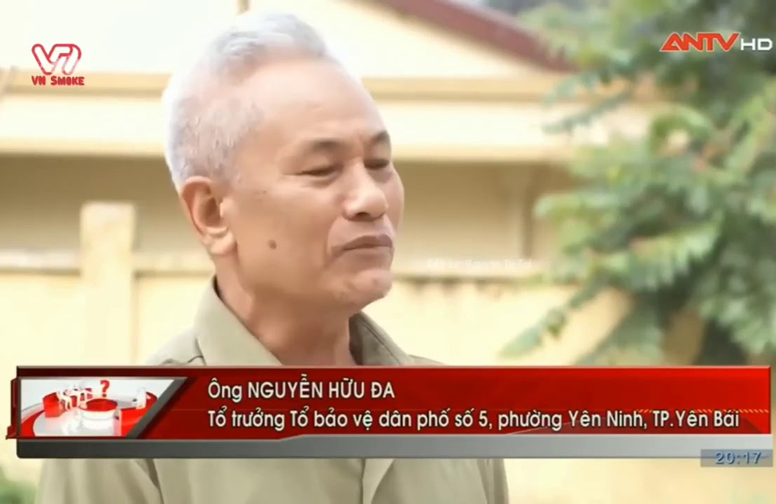
Hãy điền vào chỗ trống sau
Tôi năm nay hơn 70 tuổi mà chưa gặp …………………..như thế này bao giờ cả
trường hợp
Nhả câu trả lời
Bắt đầu
Nội dung 2
Thời gian

Slide 14
Bạn là nhất bạn là số một
Bạn đã hoàn thành tốt câu hỏi của mềnh
Bạn có muốn chơi lại không?
Chơi
Ai Gảnh má

Slide 15
Chủ đề môn học
Group Name
Mini Game nho nhỏ
Tên Trò Chơi
Giáo viên bộ môn
Nội dung 1
Nội dung 2
Nội dung 3
Nội dung 4

Slide 16

Nội dung 4
Chủ đề trò chơi nội dung 4

Slide 17


Luật chơi nội dung 3
Hãy trả lời câu hỏi trong những câu hỏi đã được đưa ra ở khung câu hỏi. Nếu bạn trả lời đúng thì sẽ nhận chục cái kí đầu. Còn nếu bạn trả lời sai thì ra chuồng gà không nói nhiều. Còn trường hợp nếu không trả lời được mà còn nhắc bài cho bạn sẽ bị giáo viên ghim đến suốt đời. Còn những bạn nào mà im lặng không trả lời câu hỏi sẽ gọi ngẫu nhiên nếu mà trả lời được mà không chịu phát biểu vẫn cho kí đầu liên hoàn, còn nếu trả lời bát nháo sẽ bị ăn chổi với dép sau cuộc gặp mặt riêng với phụ huynh
Bắt đầu

Slide 18
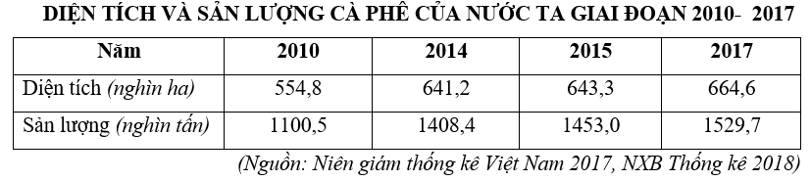


Theo bảng số liệu để thể hiện tốc độ tăng trưởng diện tích và sản lượng cà phê của nước ta giai đoạn 2010 – 2017, dạng biểu đồ nào sau đây thích hợp nhất?
Tròn
Kết hợp
Đường
Miền
a
a
a
a
Bạn Trả lời sai rồi =(((((
Bạn Trả lời sai rồi =(((((
Bạn Trả lời sai rồi =(((((
Uầy đúng rồi bạn giỏi thế =)))
Giải thích
Try again
Try again
Try again

Slide 19
Giải thích
Căn cứ vào yêu cầu đề bài: biểu đồ thể hiện tốc độ tăng trưởng diện tích và sản lượng.
Căn cứ vào bảng số liệu: 4 năm, 2 đối tượng.
Biểu đồ đường là chính xác và thích hợp nhất để thể hiện tốc độ tăng trưởng diện tích và sản lượng cà phê của nước ta giai đoạn 2010-2017.
Chuyển tiếp

Slide 20

Chủ đề môn học
Group Name
Mini Game nho nhỏ
Tên Trò Chơi
Giáo viên bộ môn
Nội dung 1
Nội dung 2
Nội dung 3
Nội dung 4

Slide 21

Nội dung 4
Chủ đề Trò chơi nội dung 4

Slide 22




Nội dung 4
Tính thời gian nhìn
Thời gian
Bắt đầu

Slide 23
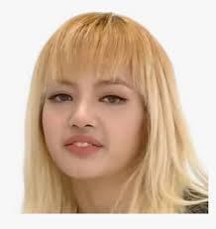
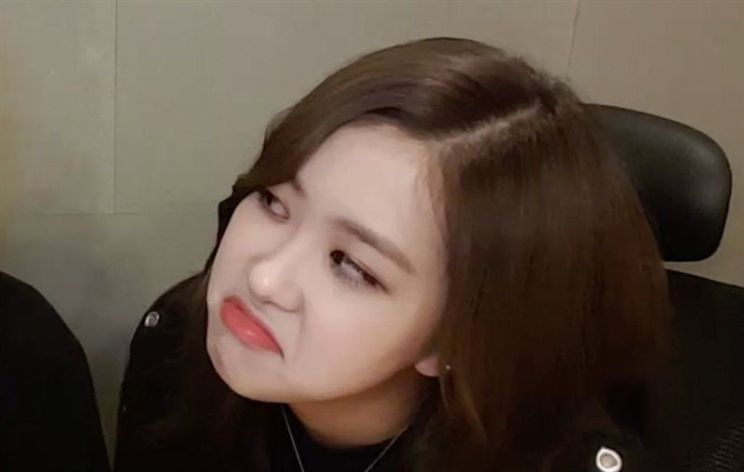
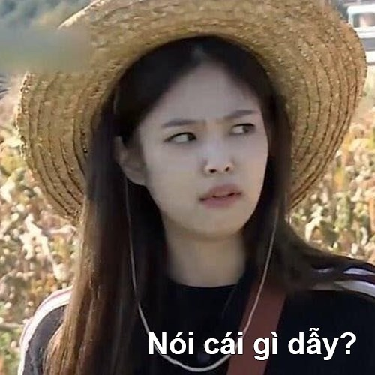
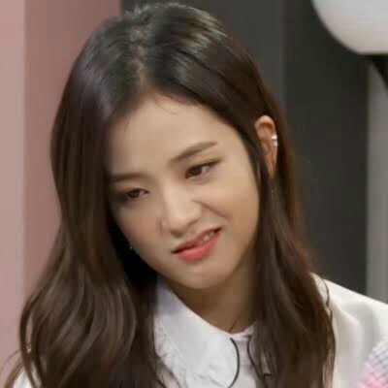
Đôi mắt này của idol nào?
1
2
3
4
LISA
ROSÉ
JENNIE
JISOO
a
a
a
Bạn Trả lời sai rồi =(((((
Bạn Trả lời sai rồi =(((((
Bạn Trả lời sai rồi =(((((
Try again
Try again
Try again

Slide 24

Nội dung 4
Đúng rồi Đôi mắt ấy là của Lisa đó nha
THE END

Slide 25

Thanks For Whatching!
Group Name

